Slide 1
Основи информатике
9 - разред

Slide 2
Додавање графике и линка
За додавање хоризонталне линије користимо таг <hr>, без завршног тага.
Атрибутима се дефинише боја, величина у пикселима, поравнање и процентуални приказ на страници.

Slide 3
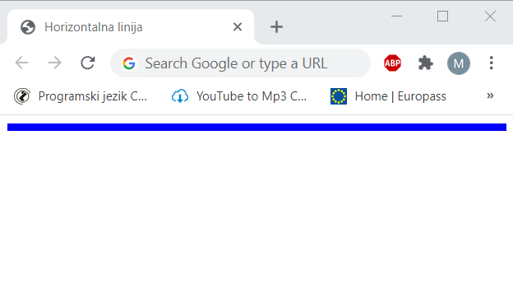
Хоризонтална линија
<hr color=„blue“ size=„7“ align=„center“ width=„60%“>

Slide 4
Унос слике
Унос слике у ХТМЛ врши се помоћу тага <img> и атрибута „src“ који дефинише назив и наставак односно екстензију слике.
Атрибут „alt“ нам служи да се испише одређени текст уколико се слика не учита.
Слика се мора налазити у истом фолдеру у које је Веб – страница.

Slide 5
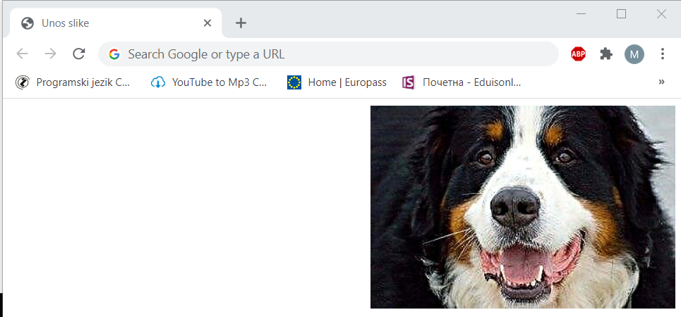
Унос слике
<img src=„pas.jpg“ align=„right“ alt=„slika“>

Slide 6
Додавање линка
Линк је веза ка другој страници.
За додавање линка користимо таг <a href>...</a>

Slide 7
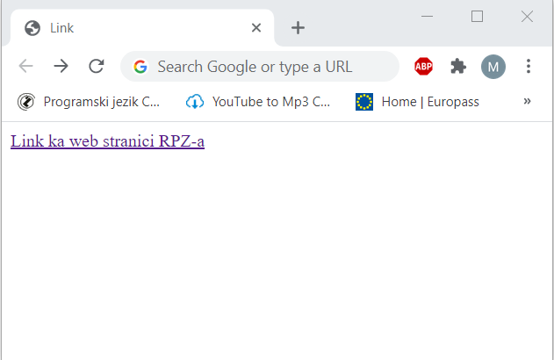
Додавање линка
<a href=„https://rpz-rs.org/“>Линк ка Веб-страници РПЗ-а</а>

Slide 8
Домаћи задатак
Консултовати се са вашим предметним наставником.

Slide 9
Хвала на пажњи

